Slide 1
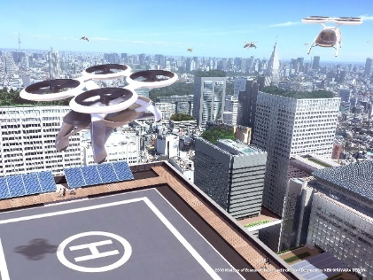
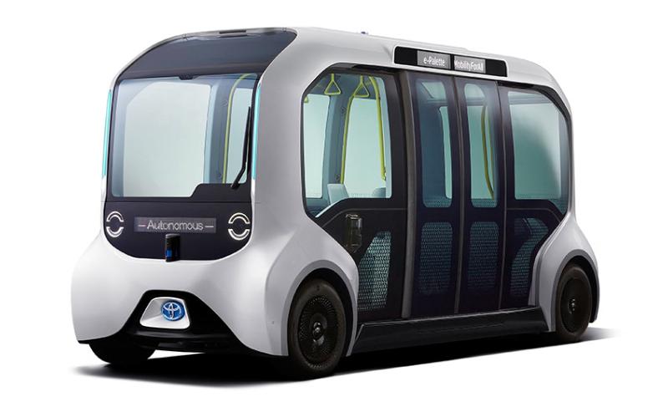
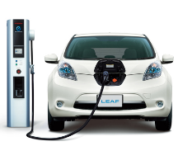
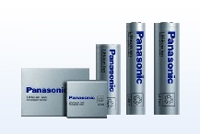
各種レアメタルの先端産業における使用例
自動車電動化で必要となる鉱物
①リチウムイオン電池
リチウム、コバルト、ニッケル、
グラファイト
②駆動モーター
レアアース
（ジジム、ジスプロシウム）
空飛ぶクルマ
多目的EV自動運転車
二次電池、蓄電池
電気自動車
航空機
高機能材
製品の小型軽量化・省エネ化・環境対策
特殊鋼
電子部品
（IC,半導体,接点等）
希土類磁石
リチウムイオン電池
超硬工具
排気ガス触媒
展伸材
ニッケル、
クロム、
タングステン、
ニオブ 等
タンタル、
ガリウム 等
レアアース
（ネオジム、
プラセオジム、
テルビウム）等
リチウム、
コバルト、
ニッケル 等
タングステン、
バナジウム 等
白金族
（プラチナ、
パラジウム、
ロジウム）等
チタン 等

